Slide 1


مکیہ ، 110 آیات
استاذہ ماریہ حسین

Slide 2
نمبر | درست جواب | آپ کا جواب | سوال
 |  |  | دجال اور سورۃ کہف کا آپس میں کیا تعلق ہے؟ | 1
 |  |  | فتنوں کو سمجھنے کے لیے کیا چیز ضروری ہے؟ | 2
 |  |  | فتنہء علم سے کیسے بچا جائے؟ | 3
شانِ نزول

Slide 3
گزشتہ سورۃ کے ساتھ ربط
سورۃ بنی اسرائیل کا آغاز سبحان اللہ تسبیح سے
سورۃ کہف کا آغاز الحمد للہ تحمید سے
سورۃ بنی اسرائیل کا اختتام وقُلِ الْحَمْدُلِلّٰہِ الَّذِیْ
سورۃ الکہف کا آغاز اَلْحَمْدُ لِلّٰہِ الَّذِیْ
مل کر کامل تعریف

Slide 4
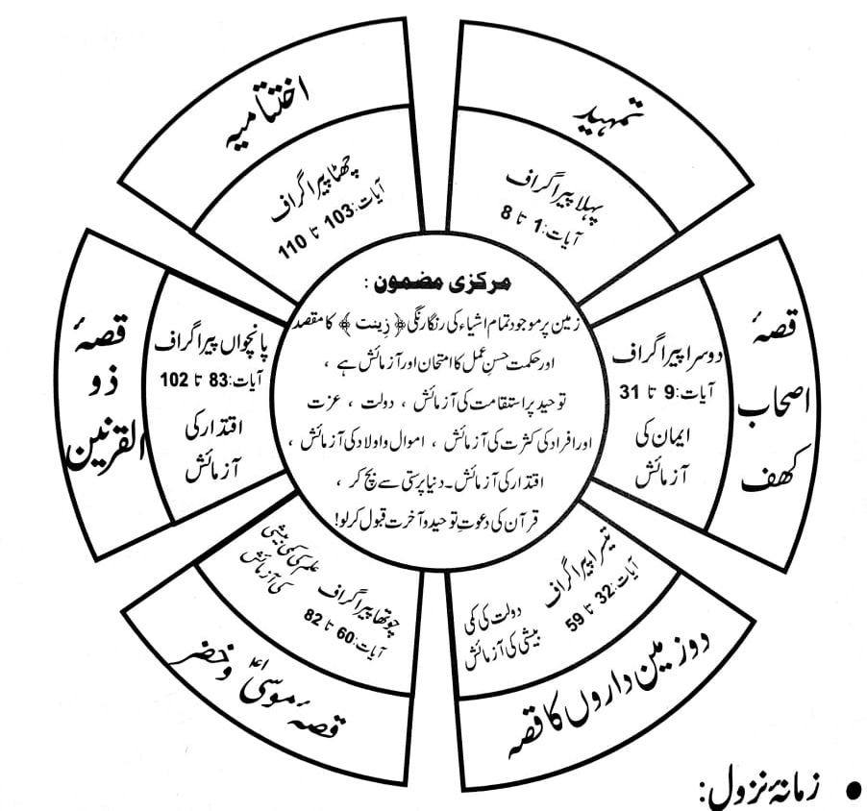
شانِ نزول

Slide 5
آیت 1
اَلۡحَمۡدُ لِلّٰہِ الَّذِیۡۤ اَنۡزَلَ عَلٰی عَبۡدِہِ الۡکِتٰبَ وَ لَمۡ یَجۡعَلۡ لَّہٗ عِوَجًا ؕ﴿ٜ۱﴾
تعریف اللہ کے لیے ہے جس نے اپنے بندے پر یہ کتاب نازل کی اور اس میں کوئی ٹیڑھ نہ رکھی۔
عِوَجَا کجی/ٹیڑھ ایسا نقص جس کا ادراک بصیرت اور فکر سے ہو

Slide 6
آیت 1
زندگی گزارنے کے لیے رہنمائی کے وسائل
حواس خمسہ
عقل
جسمانی ضرورتیں پوری ہوتی ہیں
وحی
روح کی غذا اخلاق ، ایثار ، قربانی

Slide 7
اپنے بندے پر کتاب نازل کی
دو بنیادی وسائل
سنت
قرآن
اصول
متن
قول
تھیوری
خاموش ہدایت
اسلامی شریعت وآداب

Slide 8
آیت 2
قَیِّمًا لِّیُنۡذِرَ بَاۡسًا شَدِیۡدًا مِّنۡ لَّدُنۡہُ وَ یُبَشِّرَ الۡمُؤۡمِنِیۡنَ الَّذِیۡنَ یَعۡمَلُوۡنَ الصّٰلِحٰتِ اَنَّ لَہُمۡ اَجۡرًا حَسَنًا ۙ﴿۲﴾
ٹھیک ٹھیک سیدھی بات کہنے والی کتاب، تاکہ وہ لوگوں کو خدا کے سخت عذاب سے خبردار کر دے، اور ایمان لا کر نیک عمل کرنے والوں کو خوشخبری دیدے کہ ان کے لیے اچھا اجر ہے
مستقیم جس میں کوئی سقم نہیں
نگران و محافظ یعنی قرآن مجید یعنی دوسروں کو بھی ہر نقص سے بچانے والا
قَیِّمْ
قَیِّمْ

Slide 9
قرآن مجید نازل کرنے کا مقصد
انکار کرنے والوں کو ڈرائے
ایمان لانے والوں کو بشارت دے
کفار کے سامنے انذار پہلے تبشیر بعد میں
گناہگار مسلمانوں کے سامنے داعی اپنے فہم سے فیصلہ کرے
حکمت

Slide 10
آیت کن حالات میں نازل ہوئی؟
فساد
حرم میں 360 بت
اللہ سے دوری
نبیؐ کی سالوں کی دعوت کے جواب میں ہٹ دھرمی

Slide 11
مومنین کو خوشخبری لیکن نیک اعمال کی شرط کے ساتھ
عمل صالح کیا ہے؟؟
ہر کام جو شریعت کے مطابق ہو
نیت صرف اللہ کی رضا ہو

Slide 12
آیت 3
مَّاکِثِیۡنَ فِیۡہِ اَبَدًا ۙ﴿۳﴾
جس میں وہ ہمیشہ رہیں گے

Slide 13
آیت 4
وَّ یُنۡذِرَ الَّذِیۡنَ قَالُوا اتَّخَذَ اللّٰہُ وَلَدًا ٭﴿۴﴾
اور اُن لوگوں کو ڈرا دے جو کہتے ہیں کہ اللہ نے کسی کو بیٹا بنایا ہے
اس دور کے 3 مشہور اور گمراہ فرقے
یہود
عیسائی
مشرکین مکہ

Slide 14
آیت 5
مَا لَہُمۡ بِہٖ مِنۡ عِلۡمٍ وَّ لَا لِاٰبَآئِہِمۡ ؕ کَبُرَتۡ کَلِمَۃً تَخۡرُجُ مِنۡ اَفۡوَاہِہِمۡ ؕ اِنۡ یَّقُوۡلُوۡنَ اِلَّا کَذِبًا ﴿۵﴾
اس بات کا نہ اُنھیں کوئی علم ہے اورنہ ان کے باپ دادا کو تھا۔³ بڑی بات ہے جو ان کےمُنہ سے نکلتی ہے۔ وہ محض جھوٹ بکتے ہیں۔

Slide 15
آیت 5
اللہ کے لیے اولاد کا عقیدہ بڑی جہالت ہے۔
یہ نظریہ اللہ کے الہ ہونے سے ٹکراتا ہے۔
اس جیسا کوئی نہیں ، وہ ویسا ہی ہے جیسا اس نے خود اپنی تعریف کی
لَیْسَ کَمِثْلِہٖ شَیْءٌ

Slide 16
آیت 6
فَلَعَلَّکَ بَاخِعٌ نَّفۡسَکَ عَلٰۤی اٰثَارِہِمۡ اِنۡ لَّمۡ یُؤۡمِنُوۡا بِہٰذَا الۡحَدِیۡثِ اَسَفًا ﴿۶﴾
اچھا، تو اے محمدؐ ،شاید تم ان کے پیچھے غم کے مارے اپنی جان کھو دینے والے ہو اگر یہ اِس تعلیم پر ایمان نہ لائے

Slide 17
آیت 6
نبی کریمﷺ کو تسلی نہایت پیار کے ساتھ
ایسے غم پر جس کی شدت ایسی کہ اندیشہ پیدا ہو گیا کہ یہ غم نبیؐ کی جان ہی نہ لے لے۔
وہ غم کیا تھا۔۔۔؟مشرکین مکہ کے مظالم کا غم یا کوئی اور؟

Slide 18
آیت 7
اِنَّا جَعَلۡنَا مَا عَلَی الۡاَرۡضِ زِیۡنَۃً لَّہَا لِنَبۡلُوَہُمۡ اَیُّہُمۡ اَحۡسَنُ عَمَلًا ﴿۷﴾
واقعہ یہ ہے کہ یہ جو کچھ سرو سامان بھی زمین پر ہے اس کو ہم نے زمین کی زینت بنایا ہے تاکہ اِن لوگوں کو آزمائیں اِن میں کون بہتر عمل کرنے والا ہے۔

Slide 19
آیت 7
مشرکین کیوں ایمان نہیں لاتے؟
بظاہر معمولی سبب اثرات گہرے
دنیا انسان کے لیے امتحان
دنیا کو خوبصورت بنا دیا ، ہر چیز میں کشش رکھ دی
انسان کو عقل اور اختیار دیا

Slide 20
آیت 7
دنیا کے مقابلے میں آخرت
جو آخرت کو سنوارنا چاہے اس کا قد م قدم پر امتحان
یقین ، توکل ، قربانی
نتیجہ
جو دنیا کی دلفریبیوں میں پھنس چکا اس کے لیے آخرت کے تقاضے پورے کرنا انتہائی مشکل۔لہذا مشرکین دنیا کی محبت کے سبب ایمان نہیں لاتے

Slide 21
آیت 8
وَ اِنَّا لَجٰعِلُوۡنَ مَا عَلَیۡہَا صَعِیۡدًا جُرُزًا ؕ﴿۸﴾
آخرِ کار اِس سب کو ہم ایک چٹیل میدان بنا دینے والے ہیں۔⁵
بے آب و گیاہ زمین
جُرُزْ
دنیا کی جس زیب و زینب کے فریب میں مبتلا ہیں سب ختم ہو جائے گا۔

Slide 22
آیت 9
اَمۡ حَسِبۡتَ اَنَّ اَصۡحٰبَ الۡکَہۡفِ وَ الرَّقِیۡمِ ۙ کَانُوۡا مِنۡ اٰیٰتِنَا عَجَبًا ﴿۹﴾
کیا تم سمجھتے ہو کہ غار⁶ اور کتبے ⁷والے ہماری کوئی بڑی عجیب نشانیوں میں سے تھے؟

Slide 23
پہلے سوال کا جواب
سوال وہ نوجوان جو قدیم زمانہ میں اپنے شہر سے نکل گئے تھے وہ کون تھے۔
جواب اصحابِ کہف یعنی غار والے
وسیع غار

Slide 24
پہلے سوال کا جواب
رقیم
اس بستی کا نام جہاں یہ واقعہ پیش آیا
وہ کتبہ جو اصحابِ کہف کے دریافت ہونے کے بعد ان کی یاد گار کے طور پر ان کے غار پر لگایا گیا تھا۔

Slide 25
آیت 10
اِذۡ اَوَی الۡفِتۡیَۃُ اِلَی الۡکَہۡفِ فَقَالُوۡا رَبَّنَاۤ اٰتِنَا مِنۡ لَّدُنۡکَ رَحۡمَۃً وَّ ہَیِّیٔۡ لَنَا مِنۡ اَمۡرِنَا رَشَدًا ﴿۱۰﴾
جب وہ چند نوجوان غار میں پناہ گزیں ہوئے اور انہوں نے کہا کہ” اے پروردگار، ہم کو اپنی رحمتِ خاص سے نوازاور ہمارا معاملہ درُست کردے،“

Slide 26
آیت 11
فَضَرَبۡنَا عَلٰۤی اٰذَانِہِمۡ فِی الۡکَہۡفِ سِنِیۡنَ عَدَدًا ﴿ۙ۱۱﴾
تو ہم نے اُنھیں اُسی غار میں تھپک کر سالہا سال کے لیے گہری نیند سُلا دیا ،

Slide 27
آیت 12
ثُمَّ بَعَثۡنٰہُمۡ لِنَعۡلَمَ اَیُّ الۡحِزۡبَیۡنِ اَحۡصٰی لِمَا لَبِثُوۡۤا اَمَدًا ﴿٪۱۲﴾
پھر ہم نے اُنھیں اُٹھایا تاکہ دیکھیں اُن کے دو گروہوں میں سے کون اپنی مُدّتِ قیام کا ٹھیک شمار کرتا ہے۔

Slide 28
رکوع نمبر 1 کی آخری تین آیات 10 تا 12 میں اصحابِ کہف کا مرکزی مضمون
دس سے کم تعداد کے لیے
فِتْیَۃٌ

Slide 29
اس وقت کے حالات
بڑی آبادی کے زیادہ لوگ بت پرست
حکمران کی لوگوں پر زور زبردستی
قانون اور اقتدار باطل کے ساتھ
ایسے حالات میں کچھ جوانوں کا حق کی طرف مائل ہونا اور ثابت قدم رہنا ، بستی کو چھوڑ کر غاروں کی پناہ ڈھونڈنا

Slide 30
آج سے تقابل
اکثر جگہوں پر باطل کی حکمرانی
مسلم ممالک میں بھی اقتدار باطل کا ساتھ دینے والا
قوانین میں دجل و فریب (تازہ مثال)
ایسے میں ہم جائزہ لیں کہ ہمارا کیا کردار ہے

Slide 31
ایک اہم سبق
حالات کتنے ہی بگڑ جائیں ، نوجوانوں کو حق کی طرف مائل کرنا بڑوں کی نسبت آسان ہوتا ہے۔
ہدایت طلب کرنے سے رب عطا کرتا ہے۔
نوجوانوں نے رہنمائی اور رحمت طلب کی تو رب کا جوابا پیار بھرا انداز
انہیں تھپک کر سلا دیا

Slide 32
آپس میں مدت پر بحث کی خاص حکمت
جو رب دنیا کے فانی نظام میں صدیوں تک سونے والوں کو ایک پہر سونے کے احساس سے جگا سکتا ہے وہ رب برزخ کی لمبی نیند کے بعد اٹھنے والوں کو یہ احساس دے سکتا ہے کہ ہم ابھی تو سوئے تھے۔
برزخی زندگی کے سونے کا احساس
بمقابلہ
چند سو سالہ زندگی کا سونا

Slide 33
آیت 13
نَحْنُ نَقُصُّ عَلَیْکَ نَبَاَ ھُمْ بِالْحَقِّ ط اِنَّھُمْ فِتْیَۃٌ اٰمَنُوْا بِرَبِّھِمْ وَزِدْنٰھُمْ ھُدًی
ہم ان کا اصل قصہ تمہیں سناتے ہیں۔ وہ چند نوجوان تھے جو اپنے رب پر ایمان لے آئے تھے اور ہم نے ان کو ہدایت میں ترقی بخشی تھی

Slide 34
آیت 14
وَرَبَطْنَا عَلٰی قُلُوْبِھِمْ اِذْ قَامُوْا فَقَالُوْا رَبُّنَا رَبُّ السَّمٰوٰتِ وَالْاَرْضِ لَنْ نَّدْعُوْ مِنْ دُوْنِہٖ اِلٰہًا لَّقَدْ قُلْنَا اِذا شَطَطَا
ہم نے ان کے دل اس وقت مضبوط کر دئیے جب وہ اٹھے اور انہوں نے اعلان کر دیا کہ " ہمارا رب تو بس وہی ہے جو آسمانوں اور زمین کا رب ہے ۔ہم اسے چھوڑ کر کسی دوسرے معبود کو نہ پکاریں گے۔اگر ہم ایسا کریں تو بالکل بے جا بات کریں گے۔"

Slide 35
بالحق
اصحاب کہف کے بارے میں جو غلط باتیں مشہور ہو گئی ہیں ان کی اصلاح کر دی جائے۔
قصہ میں داستاں گوئی کی بجائے وہ کچھ بیان کیا جائے گا جس سے اہلِ ایمان اپنے ایمان کی سلامتی کے لیے فائدہ اٹھا سکتے ہیں۔

Slide 36
اٹھتی جوانی کے سات آٹھ لڑکے
حکومتِ وقت انہیں برداشت کرنے پر تیار نہیں
ہر قربانی دینے کے لیے تیار
بادشاہ کی طرف سے تین دن کی مہلت ورنہ سنگسار کرنے کی دھمکی
رب کا فرمان
جب انہوں نے ہماری طرف آنے کا رستہ چُنا تو ہم نے ہدایت میں مزید اضافہ کر دیا

Slide 37
اگلے ہفتے تک کے لیے ہوم ورک
دو اسباق سے دہرائیں دونوں سے سوالات ہوں گے۔
فتنہء دجال سے بچنے کی دعا ترجمہ کے ساتھ یاد کریں۔
کم از کم ایک فرد سے اب تک جو پڑھا اس کی اہم باتیں ڈسکس کریں

